Slide 1

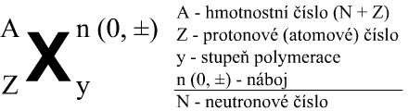
2. Atomové jádro a jeho stabilita
Atom je nejmenší hmotnou a chemicky nedělitelnou částicí.
Je tvořen jádrem, které obsahuje protony a neutrony, a elektronovým obalem.
Elementární částice tvořící atom
Elementární částice | Objevitel (rok) | Hmotnost | Náboj e/C | Symbol
 |  | m/u
proton | Rutherford (1920) | 1,0072 | kladný 1,60210.10⁻¹⁹ | p⁺ nebo ¹₁p
neutron | Chadwick (1932) | 1,0086 | nemá náboj | n⁰ nebo ¹₀n
elektron | Thomson (1897) | 5,4857 . 10⁻⁴ | záporný 1,60210.10⁻¹⁹ | e⁻ nebo ⁰₁e
nukleonové číslo N+Z
protonové (atomové) číslo Z počet protonů v jádře
nukleonové číslo A počet nukleonů, tj. protonů a neutronů v jádře
neutronové číslo N počet neutronů v jádře

Slide 2
Definice prvku
Soubor atomů, které mají stejné atomové číslo Z (N mohou mít různé) se nazývá prvkem.
Definice nuklidu
Soubor naprosto identických atomů, které mají stejné atomové číslo Z a neutronové číslo N, přičemž Z ≠ A (jediná výjimka je jádro lehkého vodíku ¹ H), se nazývá nuklidem. Vykazuje-li nuklid radioaktivitu, pak jde o radionuklid.
1
Definice pojmu izotop
Pojem izotop je nutno na rozdíl od pojmu nuklid chápat spíše kvalitativně, nechápe se jako soubor atomů. Tento pojem vyjadřuje skutečnost, že prvek je tvořen několika typy jader, tedy atomy, které mají stejné Z, ale mohou se lišit počtem neutronů v jádře.
Použití pojmu izotop (izotopy) snad nejlépe vyplyne z tvrzení:
Vodík je v přírodě zastoupen třemi izotopy. Jsou to nuklidy ¹₁H; ²₁H; ³₁H

Slide 3
Prvky polyizotopické
Prvek | Ar (stř.) | Izotop | Výskyt v přírodní izotopové směsi (%) | Ar
Vodík | 1,0179 | 1_{H} | 99,985 | 1,007825
 |  | 2_{H} | 0,015 | 2,014102
Lithium | 6,941 | ⁶Li | 7,52 | 6,015126
 |  | ⁷Li | 92,48 | 7,016005
Uhlík | 12,011 | 12_{C} | 98,892 | 12,00000
 |  | 13_{C} | 1,108 | 13,003354
Kyslík | 15,9994 | 16_{O} | 99,759 | 15,994915
 |  | 17_{O} | 0,037 | 16,999133
 |  | 18_{O} | 0,204 | 17,999150
Draslík | 39,08 | 39_{K} | 93,08 | 38,963714
 |  | 41_{K} | 6,92 | 40,961385
Cín | 118,69 | 112_{Sn} | 0,96 | 111,904940
 |  | 114_{Sn} | 0,66 | 113,902960
 |  | 115_{Sn} | 0,35 | 114,903530
 |  | 116_{Sn} | 14,30 | 115,902110
 |  | 117_{Sn} | 7,61 | 116,903060
 |  | 118_{Sn} | 24,03 | 117,901790
 |  | 119_{Sn} | 8,58 | 118,903390
 |  | 120_{Sn} | 32,85 | 119,902130
 |  | 122_{Sn} | 4,72 | 121,903410
 |  | 124_{Sn} | 5,94 | 123,905240
Uran |  | 235_{U} | 0,72 | 235,03493
 |  | 238_{U} | 99,28 | 238,050760

Slide 4
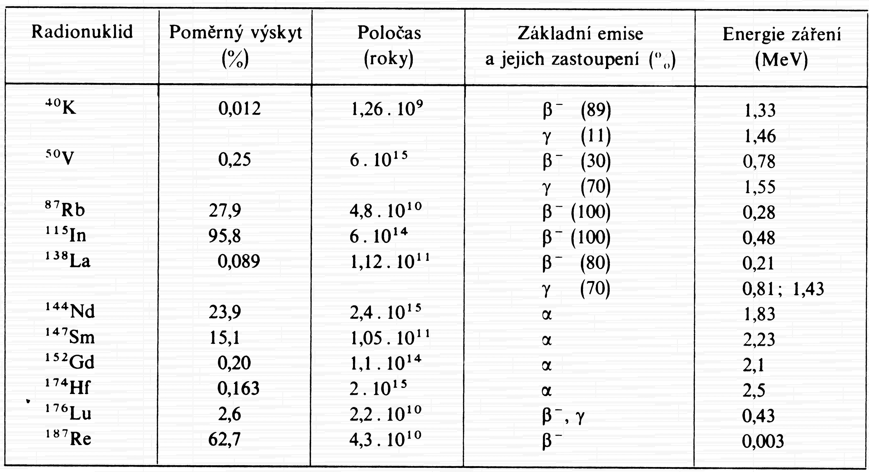
Prvky monoizotopické | beryllium (⁹Be) | fosfor (³¹P)
 | fluor (¹⁹F) | kobalt (⁵⁹Co)
 | sodík (²³Na) | jod (¹²⁷I)
 | hliník (²⁷Al) | zlato (¹⁹⁷Au) aj.
Některé přirozené radionuklidy, které nejsou členy přeměnových řad
Přirozené radionuklidy

Slide 5
Dnes je známo více než 2000 nuklidů, z nichž je pouze cca 266 stabilních. Ostatní jsou nukleárně nestabilní, a proto podléhají radioaktivní přeměně.
Pojem radioaktivní prvek lze použít pouze pro prvky:
které nemají stabilní nuklidy
mohou se vyskytovat v přírodě nebo jsou připraveny uměle
neoznačují se tak prvky, které mají pouze jeden radioaktivní izotop s malou aktivitou.
Pojem izobary (používá se v množném čísle) je vyhrazen nuklidům, které mají stejné nukleonové a různé protonové číslo, např.
⁴⁰Ar
40_{K}
40_{Ca}
(Platí Mattauchovo pravidlo, které říká, že v takové řadě nuklidů, které mají stejné nukleonové číslo, ale liší se v čísle protonovém, bývá prostřední nuklid radioaktivní).
⇒ ⁴⁰K je přirozeným beta zářičem, součást přirozeného radioaktivního pozadí
Izotony (příliš se nepoužívá) představují nuklidy, které mají stejný počet neutronů v jádře, např. ³₁H ⁴₂He

Slide 6
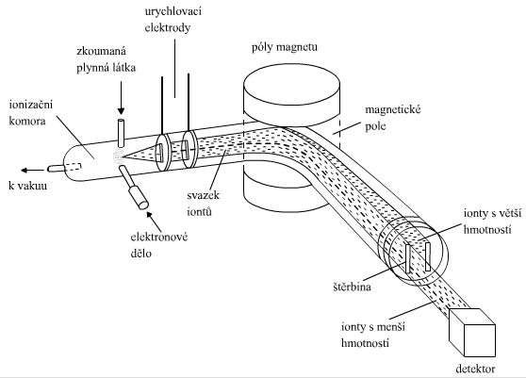
Hmotnost nuklidů a jejich zastoupení v přírodní směsi se dá zjistit např. hmotnostní spektrometrií.

Slide 7
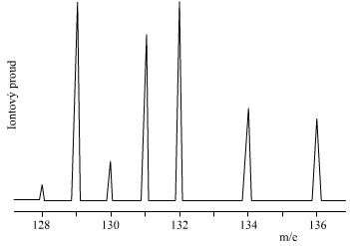
Hmotnostní spektrum xenonu
Izotopové složení přírodního xenonu [%]
124_{Xe} | 0,095 | 129_{Xe} | 26,44 | 132_{Xe} | 26,89
126_{Xe} | 0,090 | 130_{Xe} | 4,08 | 134_{Xe} | 10,44
128_{Xe} | 1,915 | 131_{Xe} | 21,18 | 136_{Xe} | 8,87

Slide 8
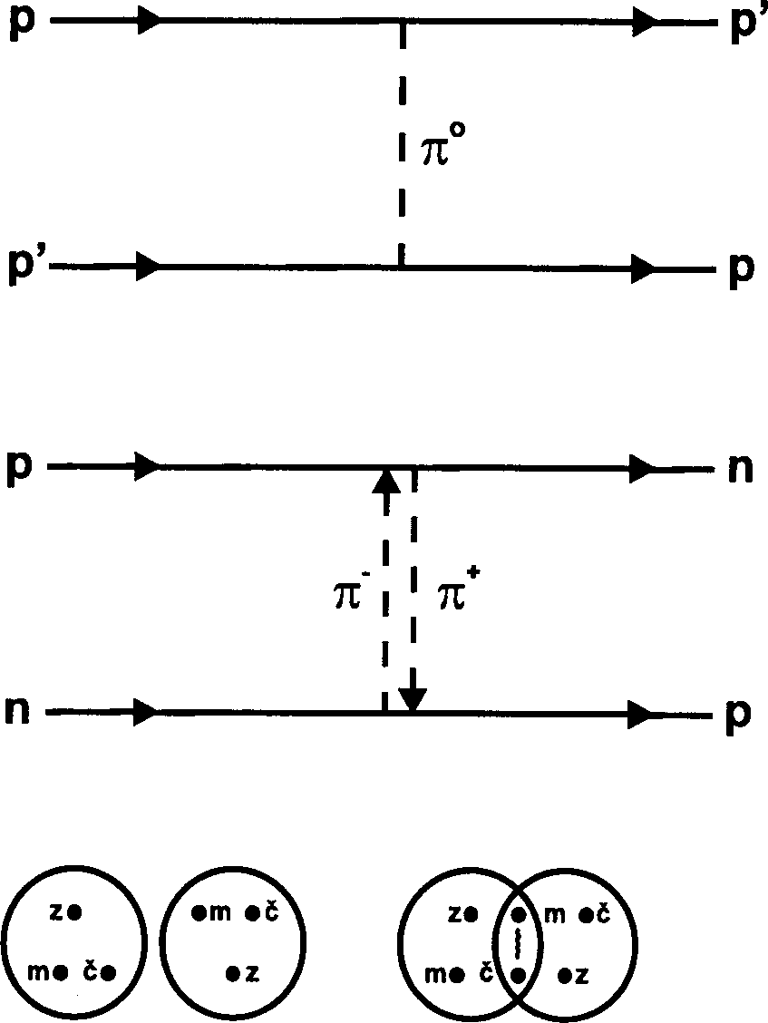
Atomové jádro
Jádra běžných atomů se skládají z protonů a neutronů, mezi kterými existují silné jaderné interakce. Jaderné síly jsou nábojově nezávislé (možnost výměny mezi protonem a neutronem), krátká doba interakce (10⁻²³ s).
Je v nich soustředěna prakticky veškerá hmotnost atomu.
Nukleony mají svůj jaderný spin rovný ½.
Mezi nukleony působí silné jaderné interakce, které jsou podstatou jaderných sil
(výměna virtuálního pionu).
Výměnné reakce nukleonů
Výměna gluonu mezi dvěma nukleony

Slide 9
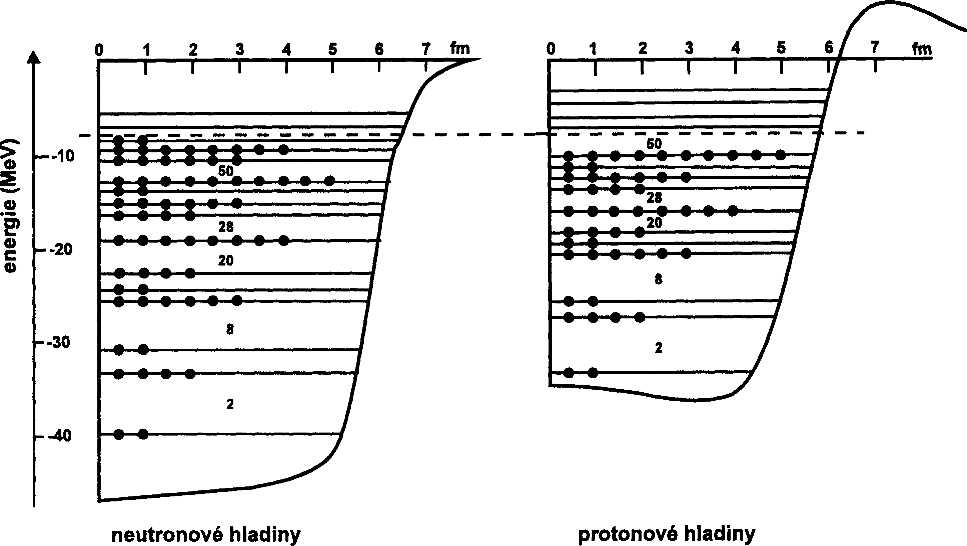
Hladinový model jádra
spin protonu i neutronu je ½
platí obdoba Pauliho principu: nukleony v potenciálové jámě obsazují postupně jednotlivé kvantové stavy a vyšší stav se obsadí tehdy, až je nižší plně obsazen
pro výpočet energie nukleonů platí obdobné vztahy jako pro elektrony (částice mají dualistický charakter)
pro protony a neutrony existují samostatné soustavy energetických hladin

Slide 10
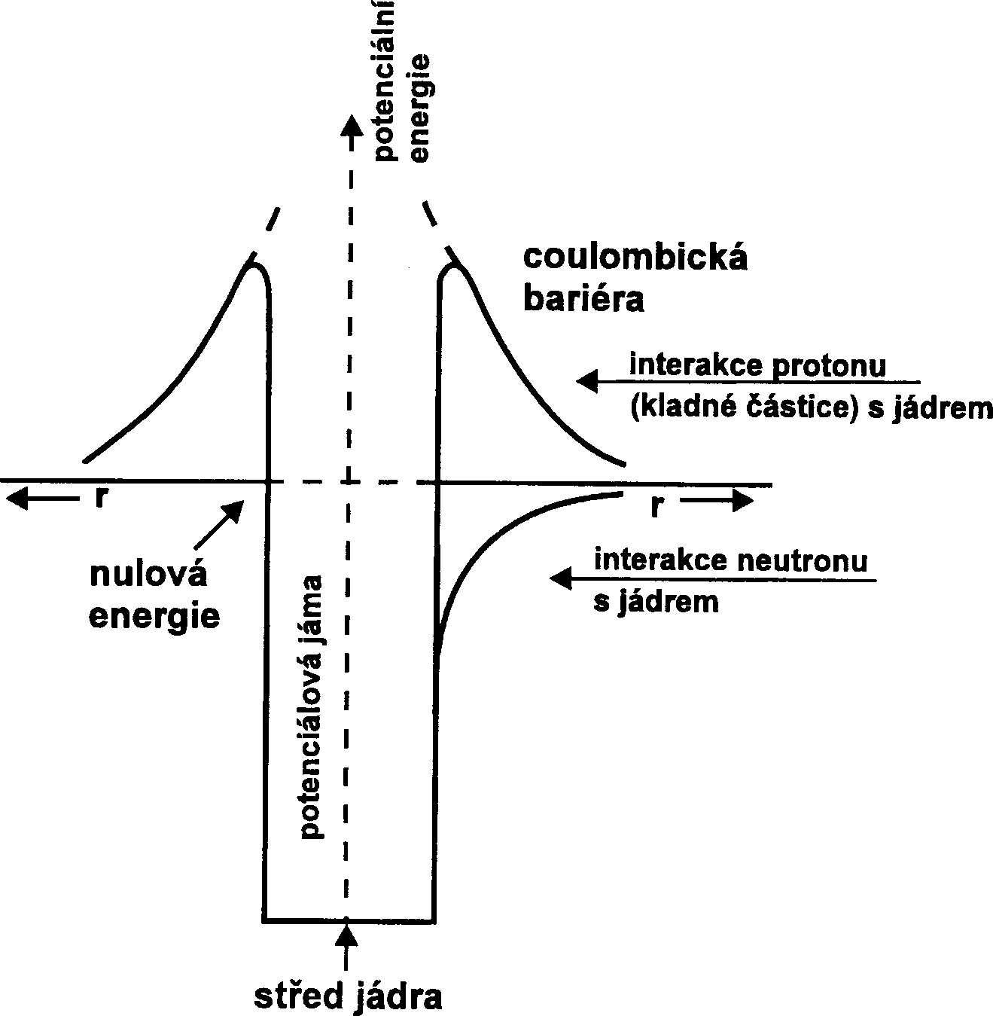
Z₁Z₂
_{A}1/ 3 _{+ A}1/ 3 1 2
Potenciálová jáma a energetická bariéra
Výška potenciálové bariéry (v MeV)
B =
(obdoba Coulombova zákona)
Z1, Z2 – protonová čísla jádra a kladné částice (zde protonu)
A1, A2 – jejich nukleonová čísla
Poloměr jádra
působnost jaderných sil je omezena na oblast jádra – síly mají krátký dosah (cca 10⁻¹⁵ m). Hovoříme o poloměru jádra
r =ro. A^{1/3}
(ro =1,4.10⁻ ¹⁵ m, A je počet nukleonů)

Slide 11
Obsazení protonových a neutronových slupek v jádře
protonové slupky obsahují při plném zaplnění 2, 6, 12, 18, 22 a 32 protonů
neutronové slupky obsahují při plném zaplnění 2, 6, 12, 18, 22, 32 a 44 neutronů
pokud má jádro jednu nebo více slupek zaplněných, pak obsahuje celkem 2, 8, 20, 28, 50 nebo 82 protonů, resp. 2, 8, 20, 28, 50, 82 nebo 126 neutronů.
Jde o tzv. magická čísla, tato jádra jsou velmi stabilní.
Pokud jádro obsahuje magická čísla pro protony i neutrony, pak jde o jádra
dvojitě magická s mimořádnou stabilitou, přičemž musí být splněna podmínka optimálního poměru počtů protonů a neutronů (N:Z = cca 1-1,5).
100
Např. dvojitě magické jádro 50
Sn
je velmi nestabilní pro relativní nedostatek neutronů.

Slide 12
Na základě hladinového modelu jádra lze vysvětlit známé skutečnosti o výskytu
nuklidů v přírodě.
Kombinace |  | Počet stabilních nuklidů
Z | N
sudé | sudé | 164
sudé | liché | 55
liché | sudé | 50
liché | liché | 4
Také počty izotopů jednotlivých prvků se liší podle toho, jde-li o prvek sudý nebo lichý:
 | 47Ag | 48Cd | 49In | 50Sn | 51Sb | 52Te | 53I
počet izotopů | 2 | 8 | 1 | 10 | 2 | 8 | 1

Slide 13
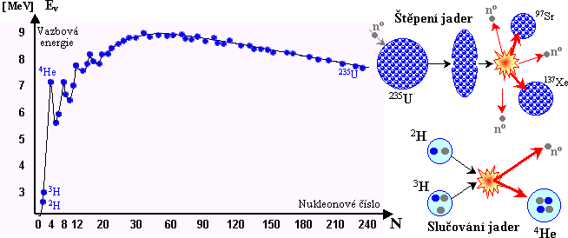
Hmotnost a vazebná energie jádra
Jestliže srovnáme hmotnost jádra atomu s hmotností částic, které jádro tvoří, dojdeme k
poznání, že hmotnost jádra je menší.
Mj < Zmp + (A-Z) mn
Rozdíl Δ = Mj - [Zmp + (A-Z) mn]
se nazývá hmotnostní úbytek (hmotnostní
defekt), který má zápornou hodnotu. Jemu ekvivalentní energie je podle Einsteinova vztahu
rovna
Ev = - Δ . c²
a nazývá se vazebnou energií jádra. Je to energie, která by se hypoteticky uvolnila při vytvoření jádra z volných nukleonů.
Např. pro jádro ⁴ ₂He je: Δ = 5,000618.10⁻²⁹ kg = 4,5. 10⁻¹² J/atom = 2,71.10¹² J/mol. Toto
množství tepla ohřeje 6500 tun vody z 0°C k varu.
Vazebná energie jádra vztažená na jeden nukleon vypovídá o tom, zda je
jádro stabilní nebo nikoliv !!!
ε = Ev /A
Závislost střední vazebné energie jádra na počtu nukleonů v jádře

Slide 14
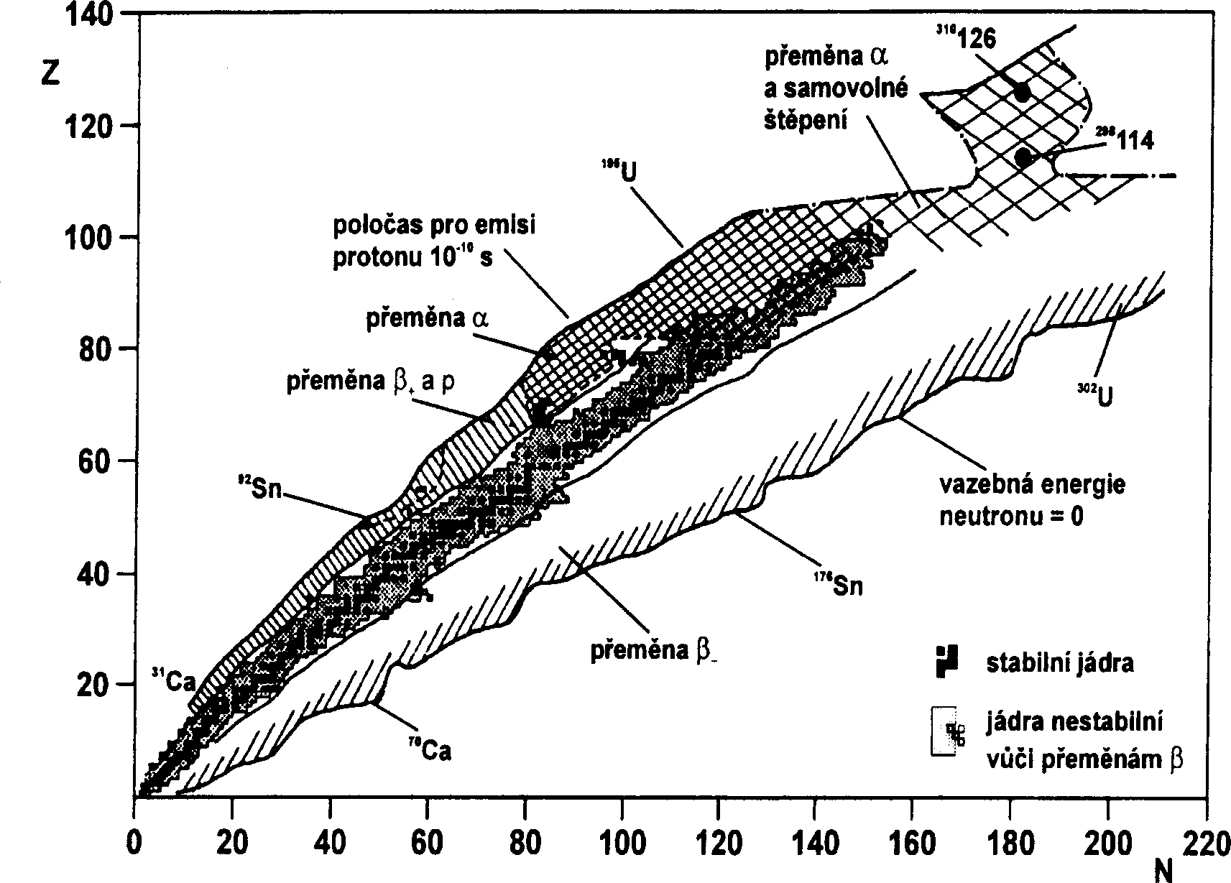
Možnosti uvolnění energie při jaderných přeměnách:
spojováním jader neboli jadernou syntézou čili fúzí nejlehčích jader (vodík, helium,...) v jádra těžší (termojaderná syntéza)
rozštěpením nejtěžších jader (např. uranu) na jádra lehčí.
V obou těchto procesech mají nukleony ve výsledných jádrech menší vazebnou energii než v jádrech výchozích a rozdíl těchto energií se uvolní v podobě jadernou energii (nejčastěji ve formě tepla).
Obecně lze konstatovat, že stabilita jader je záležitostí jejich složité vnitřní struktury. Podle velikosti vazebné energie jádra vztažené na nukleon můžeme jádra rozdělit na nukleárně stabilní (mají velkou vazebnou energii a nukleárně labilní .
„ostrov stability“
– očekávaný výskyt supertěžkých jader, očekává se jejich relativní
stabilita – viz další kapitoly

Slide 15
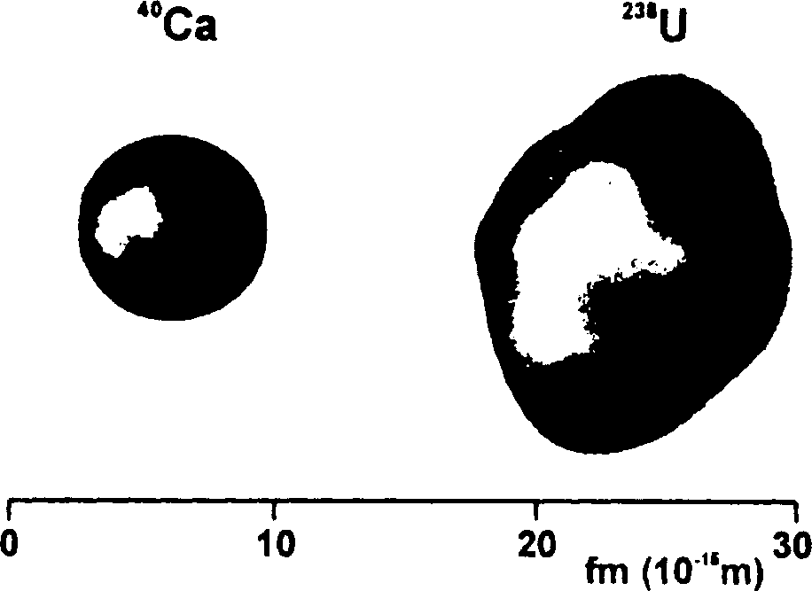
Kapkový model jádra je založen na představě krátkého dosahu jaderných sil, kdy nukleony v jádře interagují pouze se svými sousedy v jádře podobně jako tomu je v kapce kapaliny.
Tvar jádra
Dvojitě magická jádra mají kulovitý tvar.
Ostatní jádra s vysokým spinem mají tvar deformovaný, protáhlý elipsoid – lanthanoidy, aktinoidy, zploštělý. Snadno se rozštěpí.

Slide 16
Izotopový efekt
je záležitostí rozdílných hmotností jader izotopů téhož prvku. Projevuje se na fyzikálních vlastnostech látek, kterých jsou tyto izotopy součástí a kde hmotnost má na příslušnou fyzikální vlastnost vliv.
Střední kinetická energie molekul plynu | těžší molekuly se pohybují pomaleji
Rychlost chemických reakcí | reakce s těžšími izotopy probíhají jinou rychlostí
Vibrace chemické vazby | změna vlnočtu vibrace v molekulových spektrech
Teplota tání | lehká voda 0 °C, těžká voda 3,82 °C
Rychlost difuze | dělení izotopů uranu 235 + 238 (Grahamův zákon)

